Slide 1
Городской портал как инструмент интеграции информационных ресурсов администрации муниципалитета
Игорь Катунин директор КУ г. Омска УИКТ

Slide 2
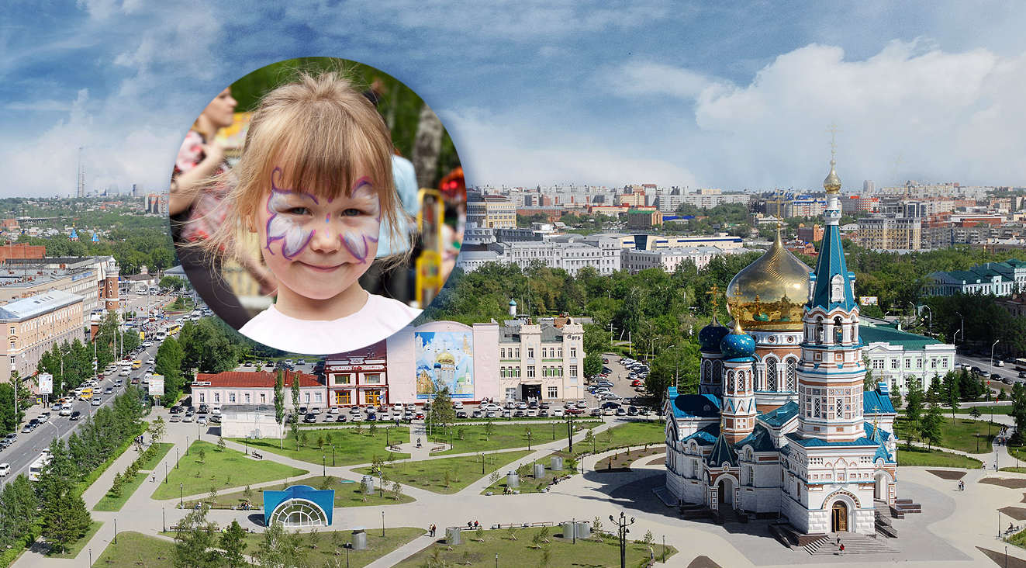
Коротко об Омске
Омск основан в 1716 году, через два года ему исполнится 300 лет
Омск расположен на юге Сибири на пересечении транспортных путей из Европы в Азию. С 1975 года имеет статус города-миллионника.
2

Slide 3
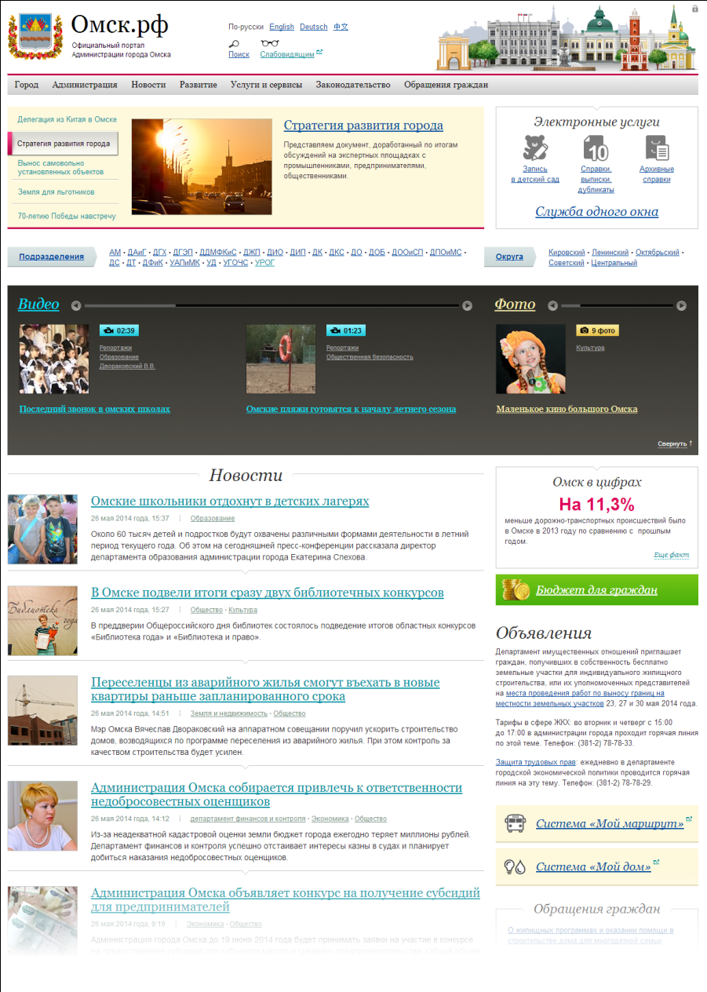
Коротко о портале
Официальный портал Администрации города Омска
Современная версия портала запущена в 2010 году.
Сегодня портал — это порядка 17 тысяч страниц и документов.
Посещаемость в будни — 4–5 тысяч уникальных пользователей ежедневно.
На портале оказываются муниципальные услуги в электронном виде.
Ключевой элемент дизайна — силуэт Омска в технике пиксельной миниатюры.
3

Slide 4
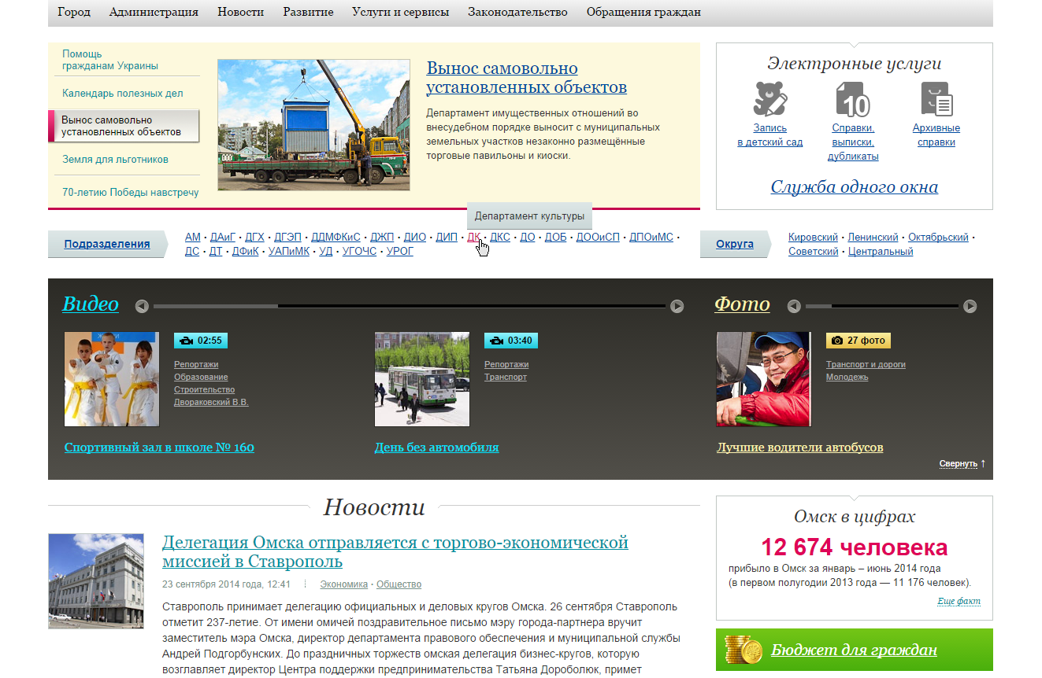
Главная страница портала
Главная страница портала — с нее начинают 22% посетителей
4

Slide 5
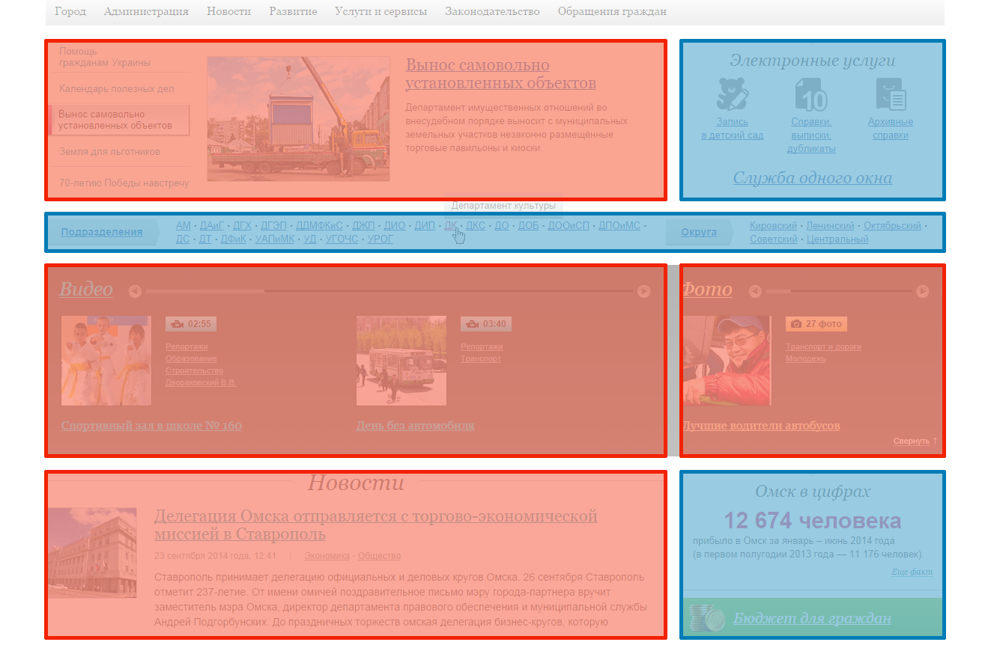
Главная страница портала
Удобная точка входа для граждан, журналистов и чиновников
Темы дня — самое важное сегодня (5 тем в ротации)
Электронные услуги
Сайты подразделений администрации и округов
Видеосюжеты (1–3 ежедневно)
Фоторепортажи (1–5 еженедельно)
Новости (порядка 10 ежедневно)
«Омск в цифрах» и баннеры ресурсов муниципалитета
5

Slide 6
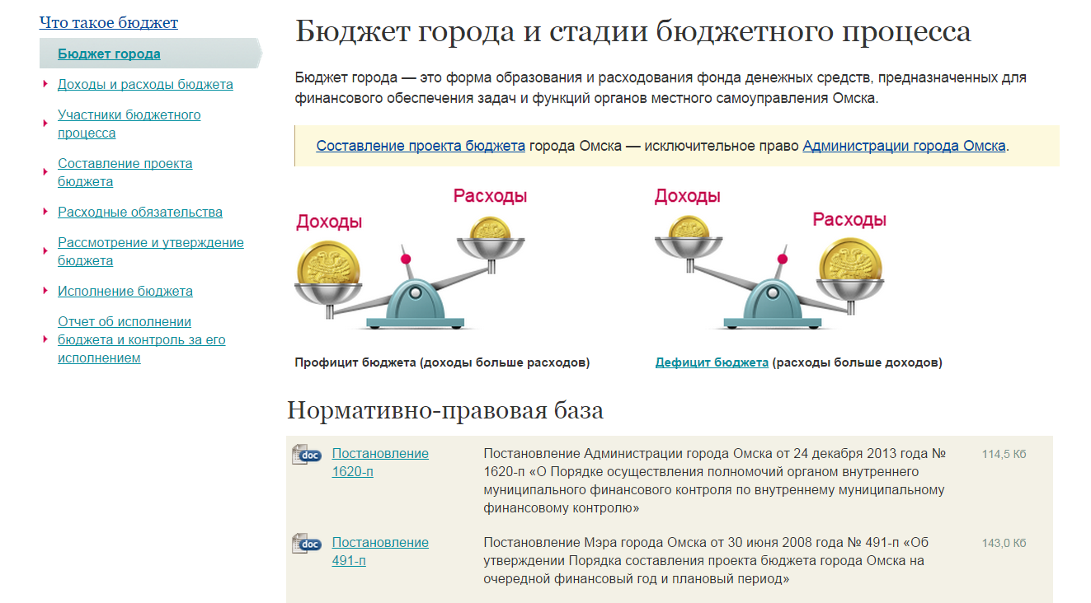
Стилистика портала
Редакционная политика
Текстовые материалы иллюстрируются и снабжаются ссылками на другие страницы портала. Файлы для скачивания оформляются по отдельному шаблону.
6

Slide 7
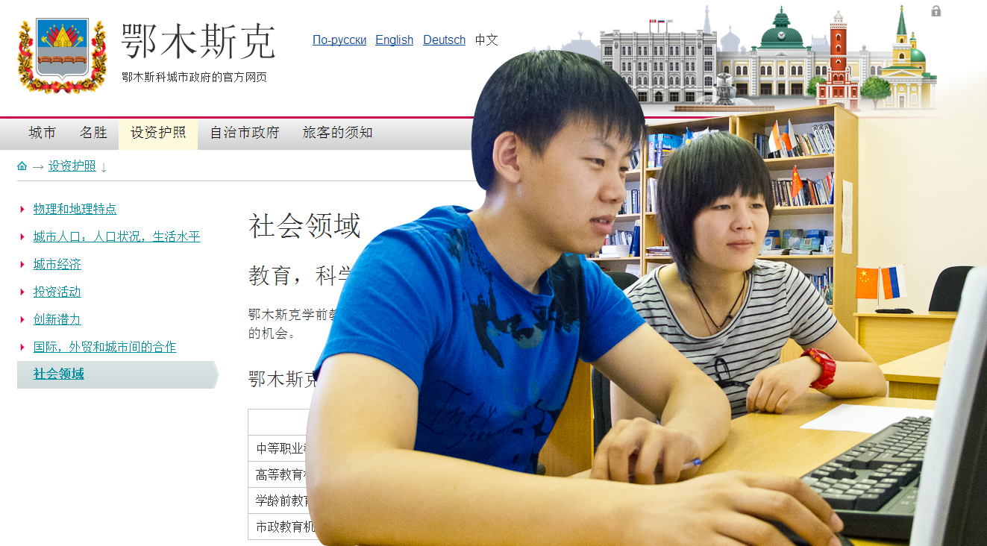
Стилистика портала
Иноязычные версии портала
Эта же стилистика лежит в основе версий портала на английском, немецком и китайском языках. Аудитория этих версий — потенциальные инвесторы и туристы.
7

Slide 8
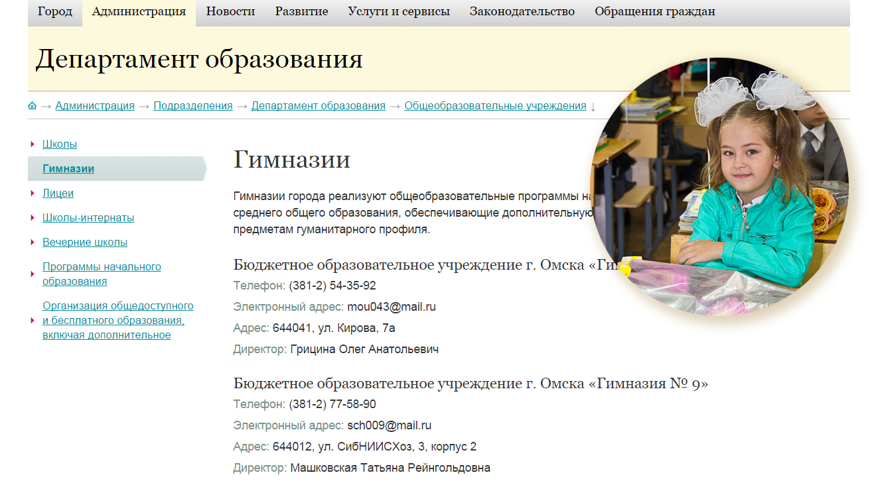
Стилистика портала
Соответствие федеральному законодательству
На портале представлены подведомственные учреждения (более 500), стенограммы выступлений первых лиц города, муниципальные нормативно-правовые акты и т.д.
8

Slide 9
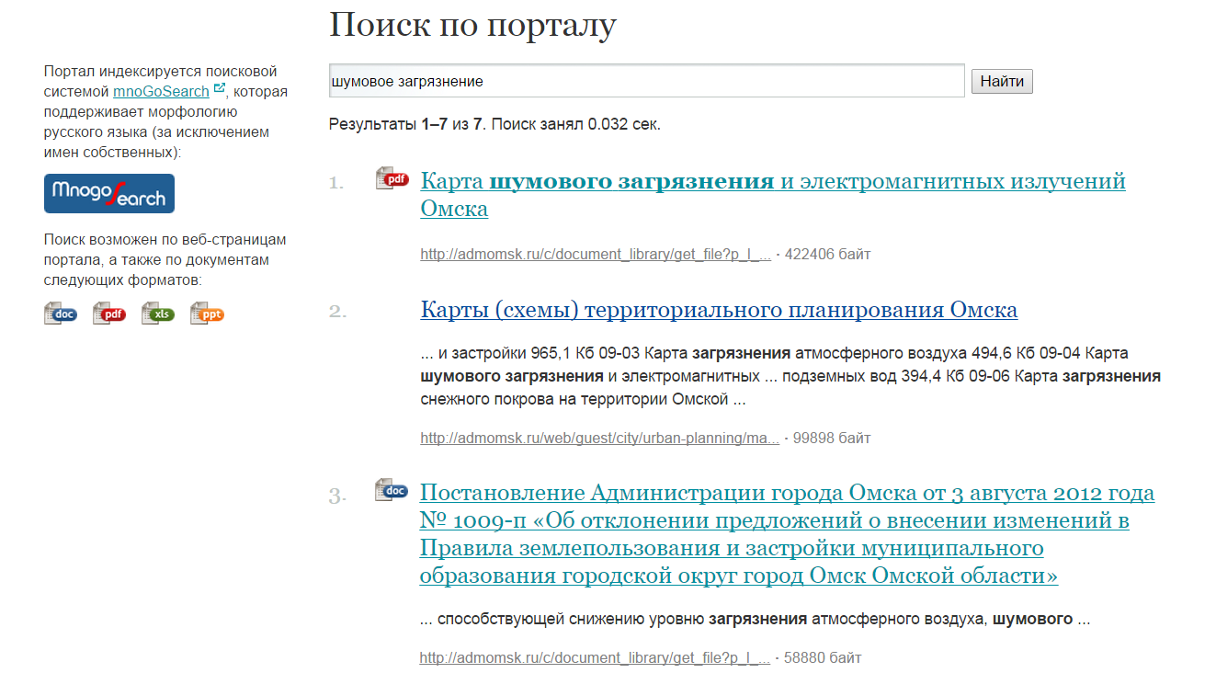
Интерактивность
Поиск по порталу: не только страницы, но и файлы
На портале внедрена локальная бесплатная поисковая машина mnoGoSearch. Она учитывает морфологию русского языка и индексирует файлы .doc, .xls, .pdf, .ppt.
9

Slide 10
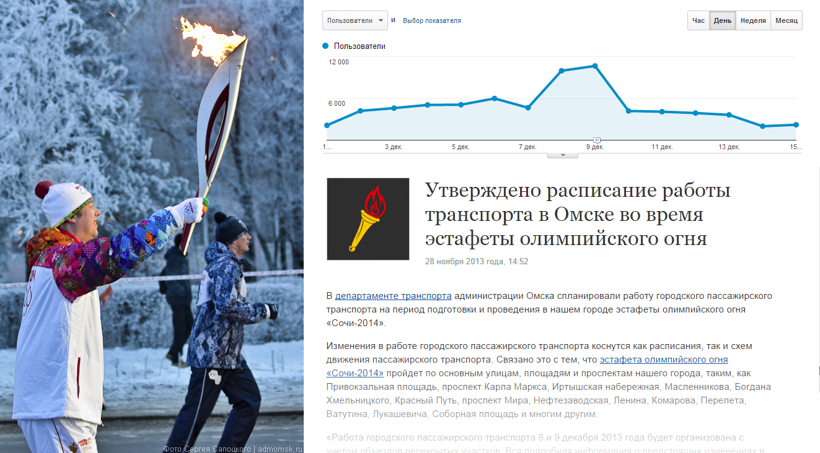
Интерактивность
Новости, фоторепортажи, видеосюжеты
В дни важных событий — таких, как эстафета олимпийского огня — новости выходят максимально оперативно, и посещаемость возрастает до 10–12 тысяч человек.
9 декабря 2013 года 10 662 пользователя
Google Analytics
10

Slide 11
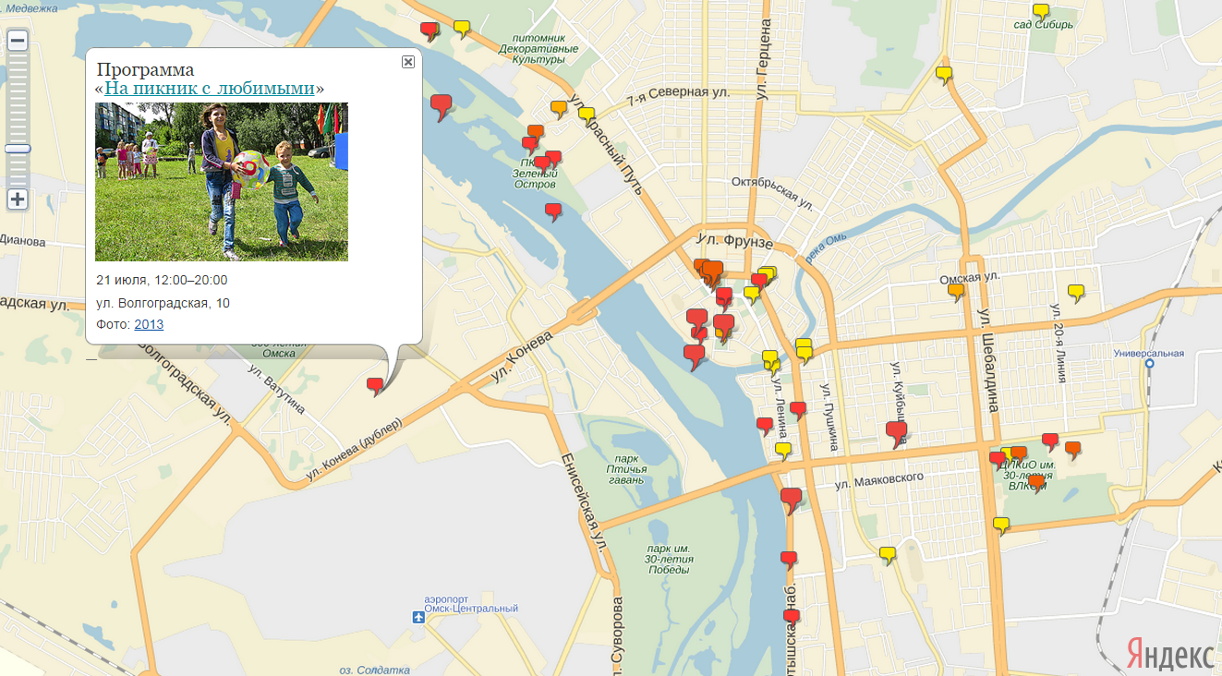
Интерактивность
Онлайн-карты: экскурсия, планировка территории, праздники
Ежегодно публикуется карта Дня города. В 2014 году только в день праздника ее посетило 12 тысяч человек, а за предпраздничную неделю — 25 тысяч.
11

Slide 12
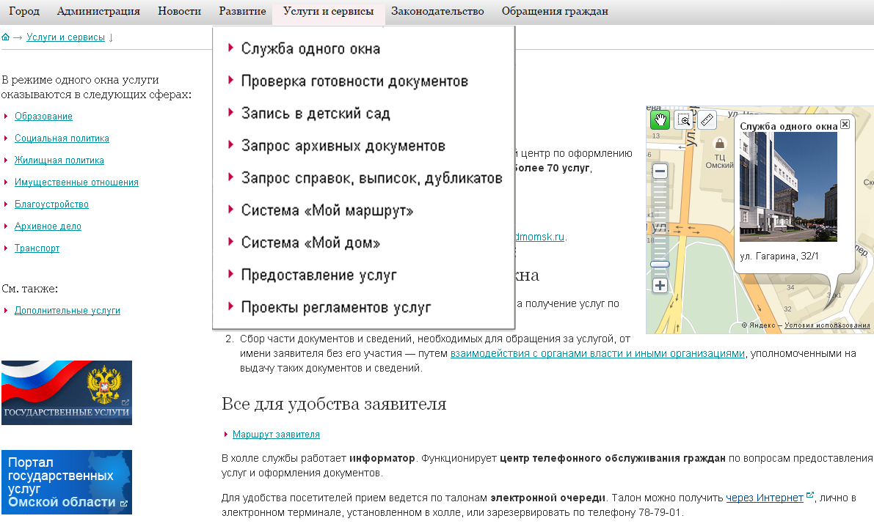
Муниципальные информационные ресурсы
Муниципальные услуги и и сервисы
Работу сервисов портала обеспечивают муниципальные информационные системы и ресурсы
12

Slide 13
Муниципальные информационные ресурсы
Портал и система электронного документооборота
Обращения граждан, заявления на услуги формируются на портале, после чего попадают в систему электронного документооборота администрации города.
13

Slide 14
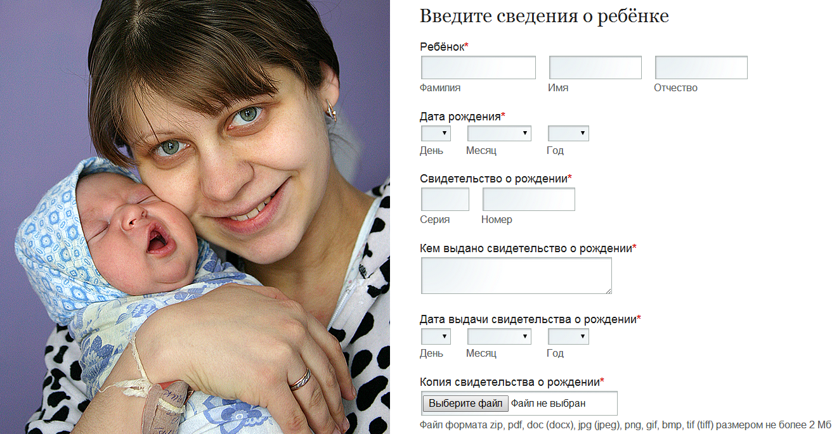
Муниципальные информационные ресурсы
Услуги в электронном виде: архивные справки, запись в детсад
Формы услуг представлены на портале мэрии Омска. В режиме онлайн подаются сканированные копии документов, позже их нужно будет предъявить при получении запрошенного документа. Самая популярная из таких услуг — запись в детский сад.
14

Slide 15
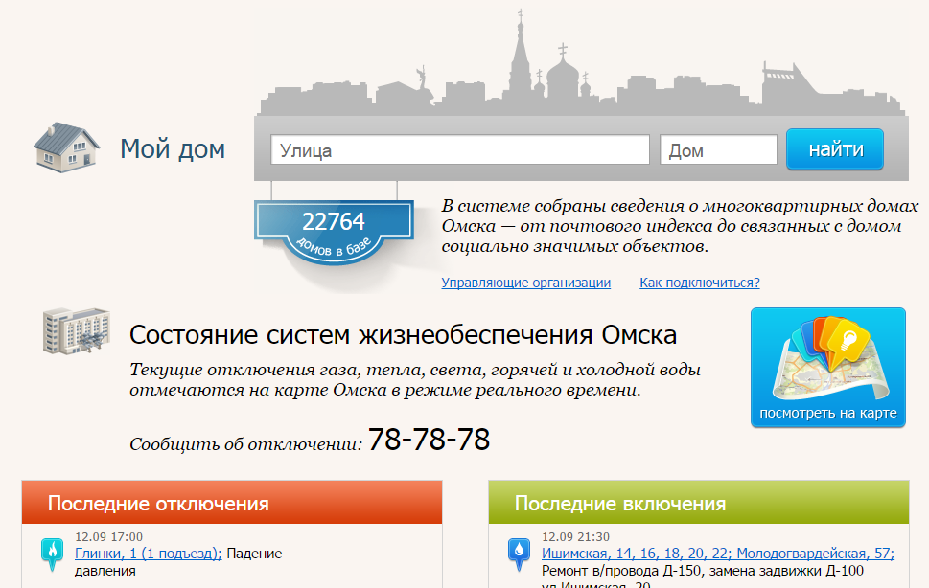
Муниципальные информационные ресурсы
Муниципальная информационная система «Мой дом»
Система набирает популярность как площадка для раскрытия информации о своей деятельности управляющими компаниями и ТСЖ
15

Slide 16
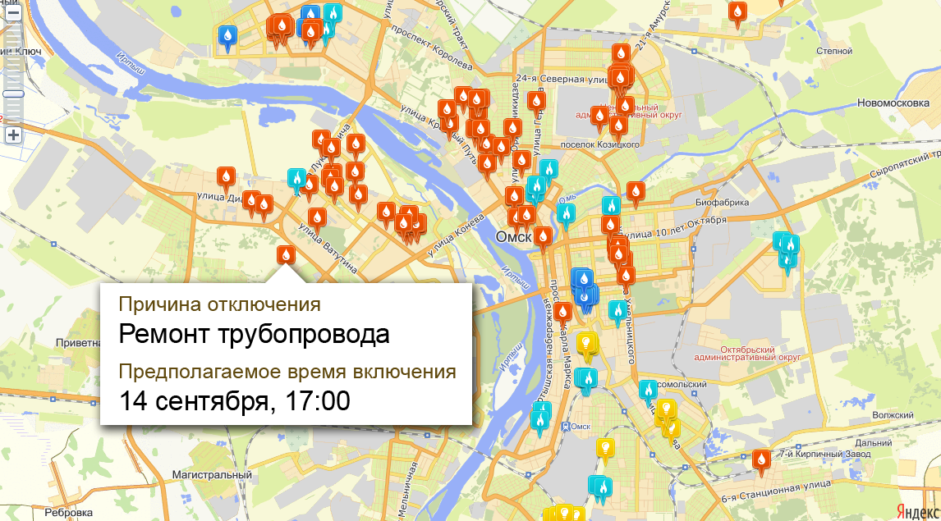
Муниципальные информационные ресурсы
Система для внутренних нужд стала полезна горожанам
В системе собраны сведения о текущих отключениях света, тепла, воды и газа по всему городу. Данные вносятся круглосуточно и содержат предполагаемое время включения.
16

Slide 17
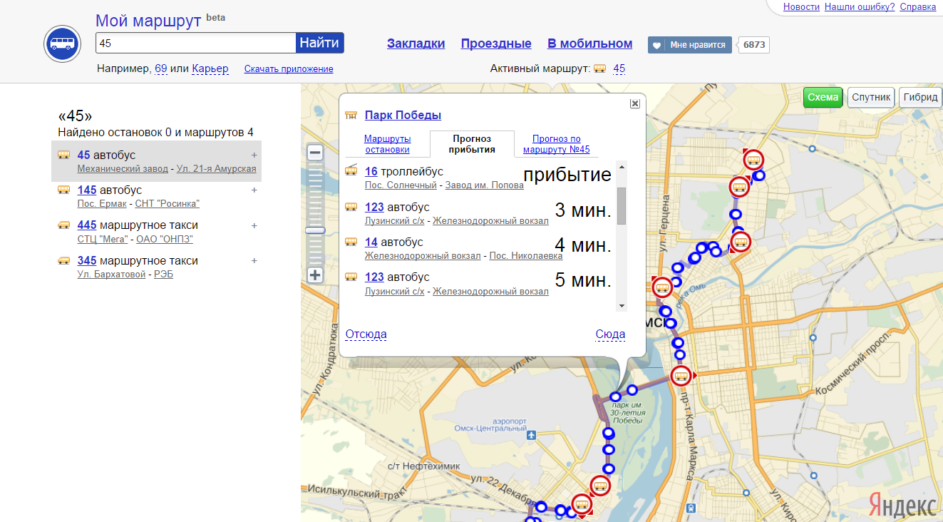
Муниципальные информационные ресурсы
Муниципальная информационная система «Мой маршрут»
Система отображает на карте муниципальный транспорт (порядка 1 000 единиц) в режиме реального времени и прогнозирует время прибытия на любую остановку.
17

Slide 18
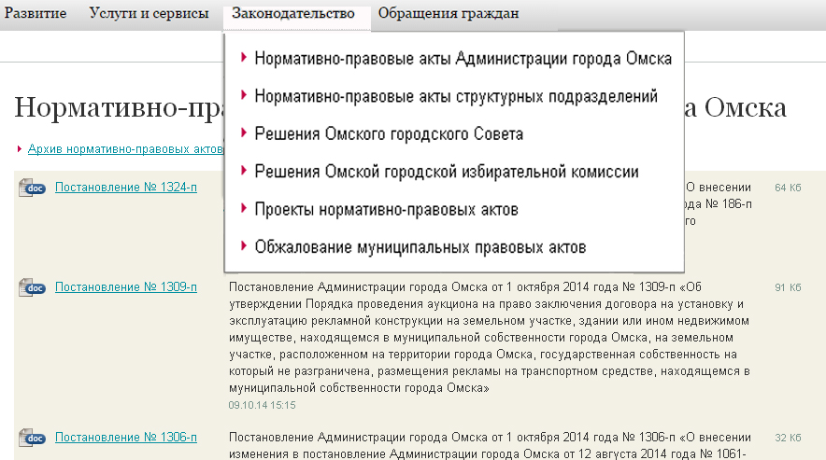
Муниципальные информационные ресурсы
Публикация нормативно-правовых актов
По тексту нормативно-правового акта может быть осуществлен поиск с учетом морфологии русского языка.
18

Slide 19
Муниципальные информационные ресурсы
Сайт «Бюджет для граждан»
Сайт рассказывает о том, город получает доходы, распределяет и контролирует бюджетные средства.
19

Slide 20
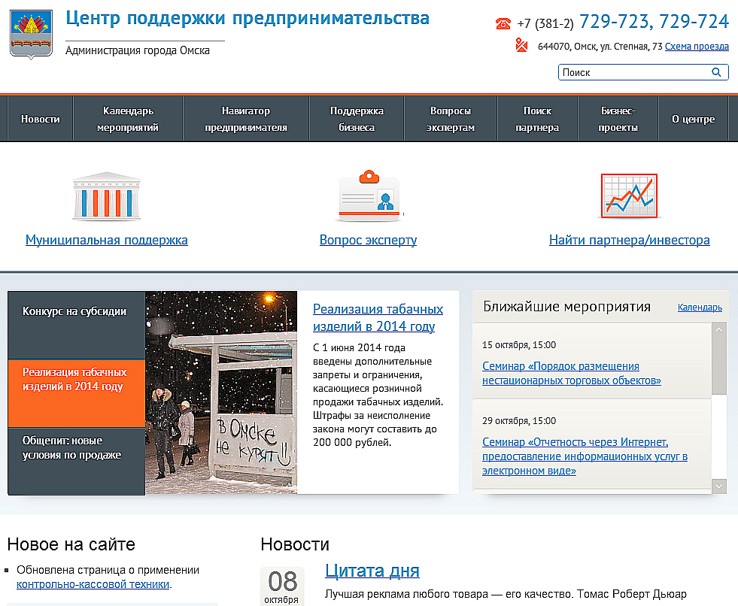
Муниципальные информационные ресурсы
Сайт «Центр поддержки предпринимательства»
Омский Центр — важный элемент инфраструктуры поддержки предпринимательства города.
20

Slide 21
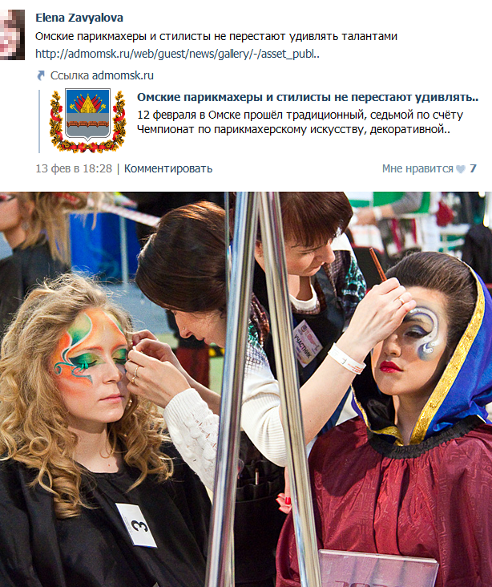
Социальные сети
Распространение ссылок и сообщества муниципалитета
Ссылки на материалы портала распространяются в социальных сетях. Так, фотоальбом о конкурсе парикмахеров собрал более 1 100 просмотров в первые дни после выхода.
Муниципалитетом также ведутся собственные тематические сообщества.
Группа «Мой маршрут» — более 2 200 подписчиков.
Форум департамента транспорта — более 700 участников.
Группа «Омская культура» — более 400 подписчиков.
Твиттер-трансляция новостей — более 380 читателей.
21

Slide 22
Награды портала
Диплом за разработку портала
Портал был удостоен диплома на VI Международном смотре-конкурсе городских практик городов СНГ и ЕврАзЭС «Город, где хочется жить — 2013».
22

Slide 23
Спасибо за внимание!

